Slide 1
ỦY BAN NHÂN DÂN QUẬN LONG BIÊN
TRƯỜNG TIỂU HỌC ĐÔ THỊ VIỆT HƯNG
BÀI GIẢNG ĐIỆN TỬ
KHỐI 3
MÔN: TOÁN

Slide 2
(Tiết 1)

Slide 3
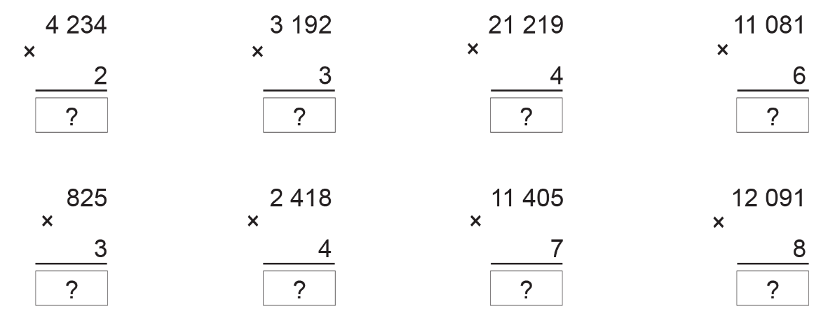
1
Tính:
Notes:
Sau khi hiện kết quả sẽ xuất hiện mũi tên màu hồng. Nhấn vào mũi tên để quay về slide trò chơi.

Slide 4
2
1
3
4
Notes:
Nhấn theo thứ tự từ quả dâu số 1 -> 5.

Slide 5
4 234
3 192
2
3
x
x
8
4
6
8
9
5
7
6

Slide 6
21 219
11 081
4
6
x
x
8
4
8
7
6
6
6
4
8
6

Slide 7
825
2 418
3
4
x
x
7
5
9
24
6
7
2

Slide 8
11 405
12 091
7
8
x
x
7
9
8
3
5
9
6
7
2
8

Slide 9
2
Đặt tính rồi tính

Slide 10
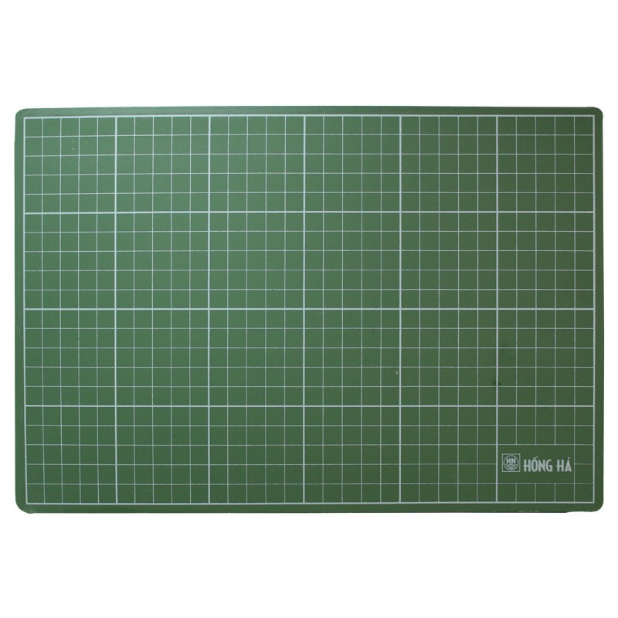
3 412 x 2 = ?
3 412
x
2
6
8
2
4

Slide 11
2 123 x 4 = ?
2 123
x
4
8
4
9
2

Slide 12
1 408 x 6 = ?
1 408
x
6
8
4
4
8

Slide 13
12 331 x 3 = ?
12 331
x
3
3
6
9
9
3

Slide 14
23 714 x 2 = ?
23 714
x
2
4
7
4
2
8

Slide 15
10 611 x 9 = ?
10 611
x
9
9
5
4
9
9

